Slide 1



Slide 2

Цінність життя і здоров’я людини

Slide 3
Мета уроку:
Розкрити зміст понять:”життя ”, “ цінність “, “ ієрархія “. Вияснити цінність і неповторність життя для кожної людини, формувати відповідальність за своє здоров’я та власні вчинки, формувати прагнення учнів до здорового способу життя. Визначити місце здоров’я в ієрархії своїх життєвих потреб, розвивати пізнавальну активність учнів в пошуках нової інформації. Розвивати кмітливість, збагачувати життєвий досвід школярів. Виховувати любов до життя , бажання цінувати його і самовдосконалюватися, вести здоровий спосіб життя і дотримуватися його.

Slide 4
Девіз ставлення до життя:
Живи, давай можливість жити іншим
І не вкорочуй вік чужий, він теж єдиний.
Щоб міг промовити колись:
“ Я, Боже, грішний,
Та виконав обов’язок людини.”

Slide 5
Конституція України
Стаття 3. Людина, її життя і здоров’я, честь і гідність, недотор-
канність і безпека визнаються в Україні найвищою
соціальною цінністю.
Стаття 27. Кожна людина має невід’ємне право на життя.
Ніхто не може бути свавільно позбавлений життя.
Обов’язок держави – захищати життя людини.
Кожен має право захищати своє життя і здоров’я ,
життя і здоров’я інших людей від протиправних
посягань.
Стаття 49. Кожен має право на охорону здоров’я, медичну
допомогу та медичне страхування.
Стаття 50. Кожен має право на безпечне для життя і здоров’ я
довкілля та на відшкодування завданої порушенням
цього права шкоди.

Slide 6
Закон України
“Про охорону здоров’я “
Стаття 6. Наша держава з моменту народження кожної дитини
визнає її право на життя, прагне забезпечити виживання
і здоровий розвиток дитини.
Стаття 11. Дитина і сім’я. Сім’я є природним середовищем для
фізичного, духовного, інтелектуального, культурного,
соціального розвитку дитини, її матеріального забез-
печення і несе відповідальність щодо створення
належних умов для цього.

Slide 7
Конвенція ООН про права дитини
Стаття 9. Держави-учасниці забезпечують
умови , щоб дитина не розлу-
чалася зі своїми батьками всу-
переч їхньому бажанню, за винятком
випадків, коли компетентні органи ,
згідно із судовим рішенням, визнають,
що таке розлучення потрібне в інтере-
сах дитини.

Slide 8
Життя – безцінний дарунок при- роди, який дається людині один раз для максимального розкриття її внутрішнього світу, творчих здібностей, створення сім’ї і продовження свого роду.

Slide 9
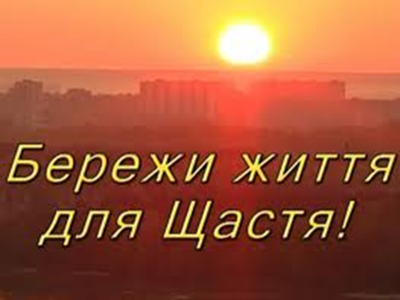

Slide 10
Життя за кожну мить спитає нас,
Тому і миттю треба дорожити.
Прожито день – великий досить час,
Чи все можливе ти зумів зробити?
(Володимир Вихрущ)

Slide 11
Періоди життя людини:
1. Дитинство;
2. Підлітковий вік;
3. Юність;
4. Молодість;
5. Зрілість;
6. Старість.

Slide 12
Пам’ятай! Життя є дар, великий дар,
І той, хто його не цінує,
Цього дарунка не заслуговує.
(Леонардо да Вінчі)

Slide 13
Хто в першій чвертині життя
Знання не здобув,
А в другій чвертині життя
Майна не здобув,
А в третій чвертині життя
Хто чесним не був,
Той скаже в четвертій:”Бодай
Я в світі не був!”
( І. Я. Франко )

Slide 14
Життя твоє – безцінний дар.
Не забувай про це ніколи.
Ти спиш під зорями Стожар,
Чи з друзями ідеш до школи,
Живеш ти в місті чи в селі,
Подумай, як життя прожити?
Ти слід залишиш на землі –
То треба гарний залишити.
(Лариса Шевчук )

Slide 15
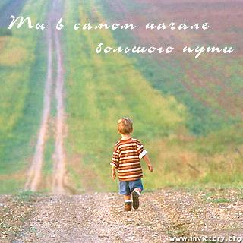

Slide 16
Твоє життя – твій вибір,
Його ти тільки бережи.
В житті твоєму ти є лідер,
Тож шлях потрібний обери!

Slide 17
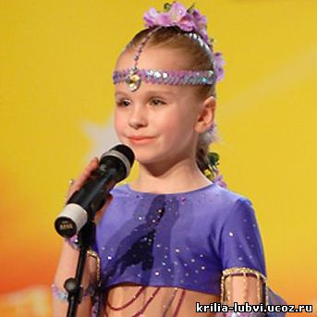
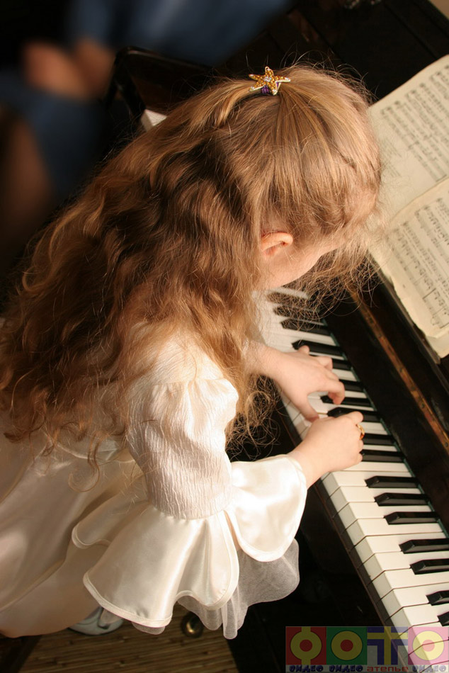
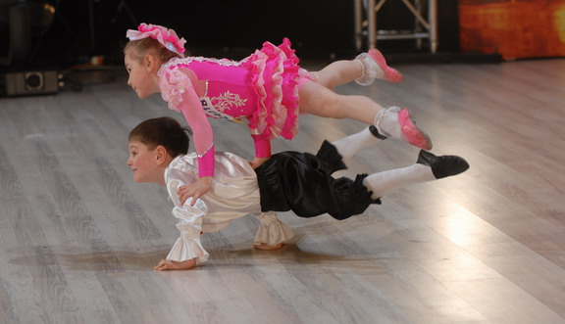

Slide 18
Задовольніть усі бажання людини, але відніміть у неї мету життя, - якою нещасною буде вона. Не задоволення потреб, а мета життя являється серцевиною людського життя.
(К. Д. Ушинський )

Slide 19
Не забувай ні на хвилину свого призначення
Людино !
Бо якщо станеш забувати, то будеш ти нічим ставати.
Бо як забудеш – всохнуть ріки, на світ народяться каліки,
А опромінені тополі підуть собі степами голі.
Бо якщо станеш забувати, тоді себе не врятувати,
Бо віра вмре, надія згасне, своє ім’я забудеш власне.
Забудеш ім’я свого роду, ім’я батька і народу,
Забудеш знати, і уміти, і рідну мову розуміти.

Slide 20
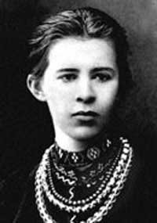
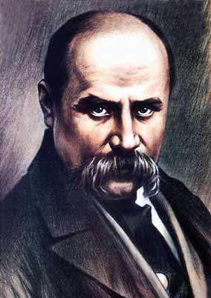
Безсмертні постаті

Slide 21
“Золоте правило”:
1. Правило взаємності.
2. Спонукає кожного “пізнати себе із середини.”
3. Утверджує цінність людської особистості.
4. Це своєрідний поріг моральної зрілості.
5. Стверджує, що всі мають право на щастя.

Slide 22
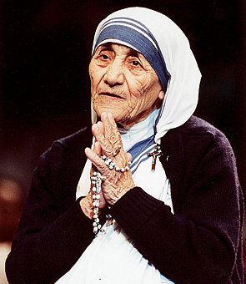
Духовний заповіт Матері Терези
Мати Тереза була настоятелькою ордену милосердя. У різних країнах світу вона відкривала школи, притулки для бідних, допомагала хворим і знедоленим.
Своїми вчинками вона навчала, що кожна людина може і повинна робити добро, бо людина не може жити, не може бути людиною без цього.

Slide 23
Життя – це Божий дар людині,
Життя – це пісня у лавині.
Це радість, казка і журба.
Найбільша цінність і краса.
Тож не забудьте, діти, ні на мить,
Той Божий дар, що навкруги бринить.
Його ми всі повинні вберегти, Щоб сміло у Вічність нам колись ввійти.

Slide 24
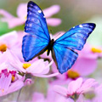
Висновок:
КОЖНА ЛЮДИНА УНІКАЛЬНА Й
НЕПОВТОРНА, А ТОМУ ТАКОЖ
УНІКАЛЬНЕ Й НЕПОВТОРНЕ ЇЇ
ЖИТТЯ

Slide 25


Slide 26


Slide 27
ЧИННИКИ ЗДОРОВ’Я

Slide 28

Вернісаж здоров’я та краси

Slide 29
Якщо ви хочете вести здоровий спосіб життя, то:
визначте, що ваш стиль- це здоровий спосіб життя й чітко його
дотримуйтеся;
бережіть здоров’я з юних років, тому що існує багато хвороб, які
виявляються з віком, але починають формуватися ще у ди-
тинстві;
будьте завжди доброзичливі, спокійні і розважливі, частіше по-
сміхайтеся, не піддавайтеся зневірі й не дозволяйте собі зане-
падати духом;
любіть близьких – вони ваша головна цінність у житті;
обирайте професію, що приносить вам не тільки матеріальне,
але й моральне задоволення, приносить радість;
займайтеся фізичною працею, намагаючись якнайбільше часу
проводити на свіжому повітрі, активно відпочивайте;
не куріть, не намагайтеся втекти від проблем у світ алкоголю або наркотиків.

Slide 30
Здоров’я родини - здоров’я дитини
В цю істину вкладено глибокий зміст.
Здорова родина – здорова дитина.
У цих двох поняттях прокладено міст.
Хай міст цей єднає батьків і дітей,
Щоб правильно й радісно жити,
Іти по життю з девізом в руках :
Здоров’я потрібно цінити !

Slide 31


Slide 32
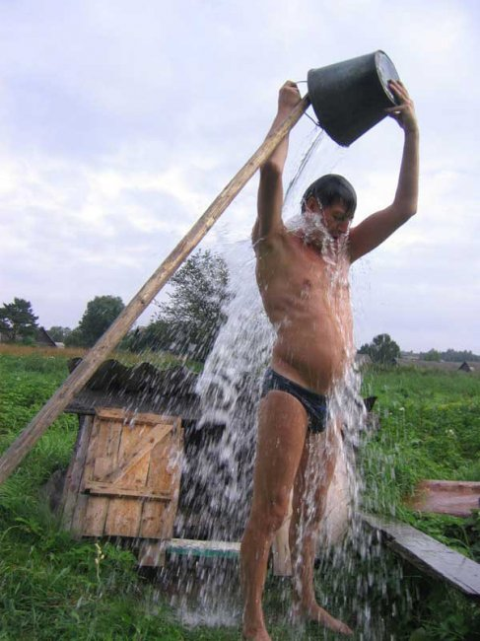
Обливання водою – система життєзабезпечення
людини

Slide 33
Цінність – поняття, яке використову-
ється у філософії та соціології для
позначення об’єктів, явищ, їхніх
властивостей, а також абстрактних
ідей, що втілюють у собі суспільні
ідеали.
Цінності можуть бути матеріаль-
ними і духовними.

Slide 34
Життєві цінності – це те, що люди вважають важливим для свого життя, що визначає мету й мотиви їхньої діяльності, це те, про що вони мріють і до чого прагнуть.

Slide 35
ГОЛОВНІ ЦІННОСТІ НАШОГО
ЖИТТЯ
ПОДОРОЖ ОСТРОВАМИ МРІЙ
ЛЮБОВ
БАТЬКІВ
СЛАВА
МОЄ
ЗДОРОВ’Я
ЗДОРОВ’Я
БЛИЗЬКИХ
ЛЮДЕЙ
УСПІХИ В
НАВЧАННІ
ВІДПОЧИНОК
ДРУЖБА

Slide 36
-культура спілкування;
-культура здоров’я;
-спосіб життя;
-світоглядні позиції;
-моральні принципи, ідеали, цінності;
-релігійний світогляд, вірування;
-культура побуту;
-культура почуттів.
Цінності людини:

Slide 37
Здоров’я – необхідна умова розвитку людини.
Життя – найвища цінність людини, воно
неповторне й унікальне, тому його
необхідно берегти і поважати.

Slide 38
Бережіть години, бережіть хвилини,
Кожную секунду, навіть, бережіть.
Пам’ятайте, час наш дуже швидко плине
Можемо не встигнуть ми усе зробить.
Справ у нас багато, треба гарно вчитись
Щоб розуму набратись, корисними стать.
Дбати про Вкраїну – нашу Батьківщину
Мріями й ділами до зірок дістать.

Slide 39
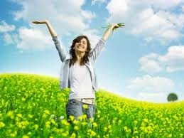

Slide 40
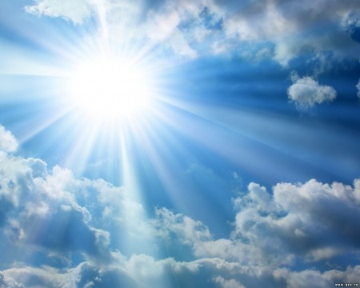
Живіть усі щасливо і будьте
завжди здорові !

